Slide 1
SQL – Data Manipulation Language
Stephan Karrer

Slide 2
Datenmanipulation (DML)
Zeilen hinzufügen, Werte verändern, Zeilen löschen
Data Manipulation Language Statements:
  INSERT,
  UPDATE,
  DELETE,
  MERGE

Slide 3
INSERT: Neue Zeilen einfügen
INSERT INTO departments (department_id, manager_id,
location_id, department_name)
VALUES ( 70, 100, 1700, 'Public Relations' );
INSERT INTO departments --Spaltenreihenfolge!
VALUES ( 70, 'Public Relations', NULL, NULL);
Sofern die Spaltenliste angegeben wird, werden die Spalten gemäß dieser Reihenfolge befüllt
Selbstverständlich müssen die Daten zu den Datentypen und Constraints der Tabelle passen

Slide 4
Einfügen mehrerer Zeilen
–- Test-Tabelle
CREATE TABLE my_departments ( id DECIMAL(4,0),
name VARCHAR(30) );
INSERT INTO my_departments ( id, name)
VALUES ( 1 , 'Abteilung1'),
( 2 , 'Abteilung2'),
( 3 , 'Abteilung3');
INSERT INTO my_departments (id, name)
SELECT department_id, department_name
FROM departments
WHERE manager_id = 100;
Selbstverständlich müssen auch hier die einzufüllenden Daten zu den Datentypen und Constraints der Tabelle passen

Slide 5
Spezialfälle
CREATE TABLE T ( c1 int GENERATED ALWAYS AS IDENTITY,
c2 int GENERATED BY DEFAULT AS IDENTITY,
c3 varchar(20),
c4 varchar(30) GENERATED ALWAYS AS ('Computed'||c3),
c5 int DEFAULT 1,
c6 int NULL );
INSERT INTO T (c3) VALUES ('otto');
INSERT INTO T (c3, c5, c6) VALUES ('hugo', 3, 4);
INSERT INTO T (c3, c5, c6) VALUES ('hugo', DEFAULT, 4);
INSERT INTO T DEFAULT VALUES;
INSERT INTO T (c2) VALUES (100);
INSERT INTO T (c1) OVERRIDING SYSTEM VALUE VALUES (100);
Spalten mit DEFAULT-Werten oder Null-fähige Spalten müssen nicht angegeben werden, Schlüsselwort DEFAULT kann verwendet werden
Berechnete oder Identity-Spalten können normalerweise nicht gesetzt werden

Slide 6
UPDATE: Vorhandene Zeilen ändern
UPDATE employees
SET department_id = 70,
manager_id = 100
WHERE employee_id = 137 ;
UPDATE my_employees
SET department_id = 70 ;
Selbstverständlich müssen auch hier die einzufüllenden Daten zu den Datentypen und Constraints der Tabelle passen.
Vorsicht: Ohne Filter werden alle Zeilen aktualisiert !
Das Schlüsselwort DEFAULT kann auch hier für den neuen WERT benutzt werden.

Slide 7
UPDATE: Spalten mit Unterabfragen aktualisieren
UPDATE employees
SET job_id = (SELECT job_id FROM employees
WHERE employee_id = 207),
department_id = (SELECT department_id
FROM departments
WHERE department_name = 'IT')
WHERE employee_id = 67;

Slide 8
UPDATE: Spaltentupel aktualisieren
UPDATE employees
SET (job_id, department_id) =
(SELECT job_id, department_id
FROM employees
WHERE employee_id = 104)
WHERE employee_id = 101;
ANSI: das können neben PostgreSQL auch Oracle, DB2, aber nicht SQL Server

Slide 9
DELETE: Zeilen löschen
DELETE FROM employees WHERE employee_id = 67;
DELETE FROM my_employee;
DELETE FROM employees
WHERE department_id = (SELECT department_id
FROM departments
WHERE department_name =
'Public Relations' );
Vorsicht: Ohne Filter werden alle Zeilen gelöscht !

Slide 10
MERGE: Beispiel
CREATE TABLE Bonuses AS SELECT employee_id, salary AS bonus
FROM employees WHERE FALSE;
MERGE INTO bonuses D -- Ziel
USING (SELECT employee_id, salary, department_id
FROM employees
WHERE department_id = 80) S -- Quelle
ON (D.employee_id = S.employee_id) -- Bedingung
WHEN MATCHED THEN -- Aktion
UPDATE SET bonus = D.bonus + S.salary*.01
WHEN NOT MATCHED BY TARGET THEN -- Aktion
INSERT (employee_id, bonus)
VALUES (S.employee_id, S.salary*0.1)
WHEN NOT MATCHED BY SOURCE THEN DELETE; -- Aktion
Mit MERGE kann in einem Schritt eingefügt, verändert und gelöscht werden

Slide 11
Veränderte Werte zurückgeben
BEGIN TRANSACTION;
UPDATE employees
SET (job_id, department_id) =
(SELECT job_id, department_id
FROM employees
WHERE employee_id = 104)
WHERE employee_id = 101
RETURNING old.job_id AS old_jobid,
old.department_id AS old_depid,
new.job_id AS new_jobid,
new.department_id AS new_depid;
ROLLBACK;
DML-Anweisungen (auch MERGE) haben eine RETURNING-Klausel
über die die veränderten bzw. gelöschten Werte zurückgegeben werden.
Insbesondere nützlich bei automatisch vergebenen Werten.

Slide 12
Transaktionskonzept bei DBMS
Eine Transaktion umfasst eine oder mehrere Anweisungen für die gilt:
  Atomic Entweder alle Anweisungen sind erfolgreich oder keine
  Consistent Eine erfolgreiche Transaktion führt den Datenbestand in
  einen konsistenten Zustand (semantischer Begriff!)
  Isolated Die Zwischenzustände des Datenbestands während einer
  Transaktion sind für parallel laufende Zugriffe nicht sichtbar
  Durable Die Ergebnisse einer erfolgreichen Transaktion werden in der
  Datenbank persistiert
ANSI fordert: Alle schreibenden Zugriffe müssen innerhalb einer Transaktion erfolgen.
  dies betrifft auf jeden Fall alle DML-Anweisungen
  bei PostgreSQL können auch die meisten DDL-Anweisungen rückgängig gemacht
  werden!
Bei allen Systemen gilt:
Eine einzelne SQL-Anweisung ist auf jeden Fall transaktional.

Slide 13
Umsetzung des Transaktionskonzepts
Da die Anweisungsfolge innerhalb einer Transaktion anforderungsspezifisch ist:
COMMIT für die explizite erfolgreiche Beendigung
ROLLBACK für den Abbruch (und damit rückgängig machen aller Änderungen)
Einige Systeme, z.B. Oracle, DB2 benutzen implizite Transaktionssteuerung:
Eine neue Transaktion startet automatisch, wenn die vorherige Transaktion explizit oder implizit durch das System beendet wird und umfasst jetzt alle folgenden
Anweisungen.
Andere Systeme nutzen „AutoCommit“-Modus:
Standardmäßig ist nur eine einzelne Anweisung eine Transaktion. Sollen mehrere
Anweisungen in einer Transaktionsklammer ausgeführt werden, so muss diese
explizit gestartet werden:
    START TRANSACTION (ANSI) , herstellerspezifische Anweisungen sind
    auch üblich!

Slide 14
Transaktions -Steuerung am Bsp. PostgreSQL
-- Ende der letzten Transaktion
BEGIN;
INSERT INTO departments
VALUES (280, 'Recreation', 110, 1700);
UPDATE employees SET salary = 10 WHERE employee_id = 100;
SELECT * FROM employees WHERE employee_id =100;
ROLLBACK;
-- jetzt sind wir wieder im AutoCommit-Modus
SELECT * FROM employees WHERE employee_id =100;
-- nächste explizite Transaktion beginnt
BEGIN;
UPDATE employees SET salary = 48000 WHERE employee_id = 100;
SAVEPOINT punkt1;
UPDATE employees SET salary = 200 WHERE employee_id = 100;
SELECT * FROM employees WHERE employee_id =100;
ROLLBACK TO SAVEPOINT punkt1;
SELECT * FROM employees WHERE employee_id =100;
COMMIT AND CHAIN; -- comm = 100
-- CHAIN: nächste explizite Transaktion beginnt unmittelbar
UPDATE employees SET salary = 24000 WHERE employee_id = 100;
-- ...

Slide 15
Isolation-Level setzen
-- Ende der letzten Transaktion
BEGIN TRANSACTION ISOLATION LEVEL REPEATABLE READ
INSERT INTO departments
VALUES (280, 'Recreation', 110, 1700);
UPDATE employees SET salary = 10 WHERE employee_id = 100;
SELECT * FROM employees WHERE employee_id =100;
COMMIT;
Der Isolation-Level lässt sich je Transaktion setzen oder global für die Session

Slide 16
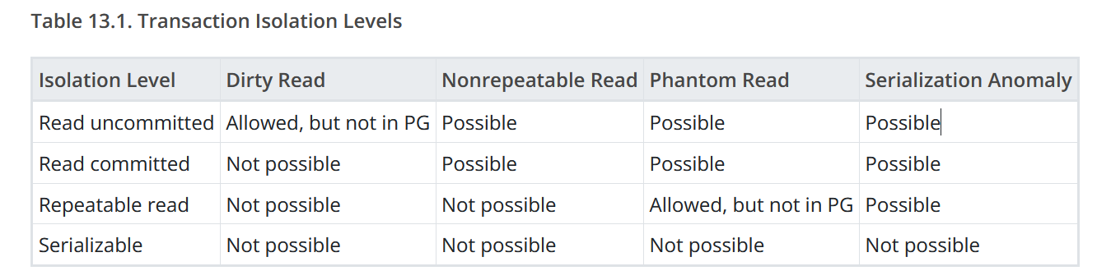
Isolation-Level
Wie üblich ist Read Commited der Default
Read Uncommited ist nicht möglich bei PostgreSQL
Der Leser arbeitet quasi immer auf dem letzten Commit (Snapshot), der Schreiber arbeitet auf seiner eigenen Version (analog Oracle).
PostgreSQL nennt dies Multiversion Concurrency Control (MVCC)
Das heisst aber auch: Lesen blockiert nie Schreiben und umgekehrt
Es gibt einige spezielle Klauseln für abweichendes Verhalten bei den Befehlen:
SELECT FOR UPDATE, SELECT FOR SHARE, INSERT … ON CONFLICT, ...

Slide 17
Repeatable Read und
Serializable
Tabelle mytab:
class | value
-------+-------
1 | 10
1 | 20
2 | 100
2 | 200
//Transaktion 1
SELECT SUM(value) FROM mytab
WHERE class = 1; -- 30
INSERT INTO mytab VALUES (2,30);
//Transaktion 2
SELECT SUM(value) FROM mytab
WHERE CLASS = 2; -- 300
INSERT INTO mytab VALUES (1, 300);
Repeatable Read bzw. Serializable, sperrt keine Schreiber aus. Beide arbeiten auf Ihrer Kopie (das entspricht optimistischer Variante)
Beide haben einen Snapshot der Daten zum Startzeitpunkt der Transaktion für Ihre gelesenen Daten
Ist mindestens eine der beiden Transaktionen Repeatable Read, ist für beide der COMMIT erfolgreich (30 , 300)
Sind beide Transaktionen Serializable, so wird eine von beiden mit Fehler abgebrochen, die andere ist erfolgreich

Slide 18
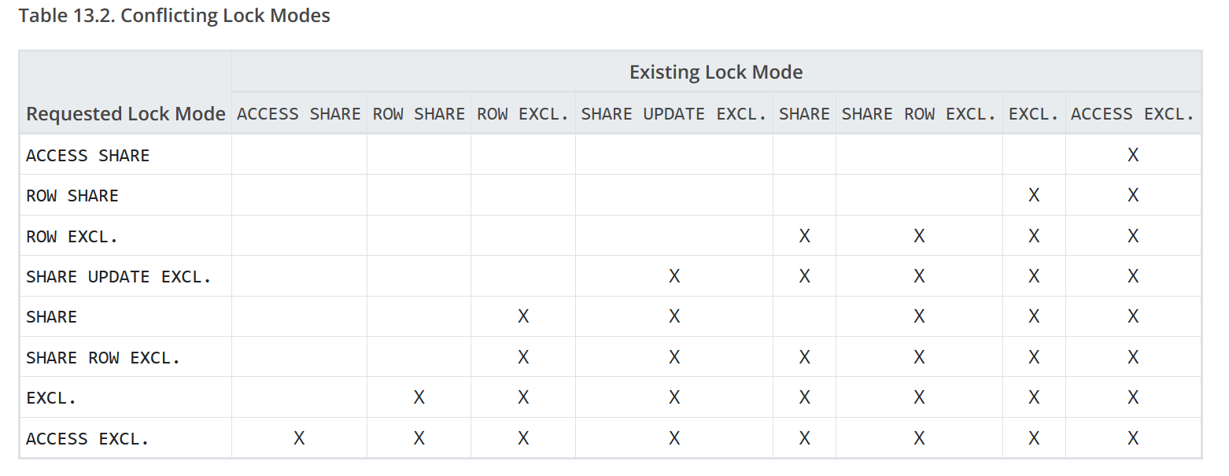
Sperren - 1
Um sich beim Schreiben gegenseitig auszusperren, werden intern Sperren gesetzt
Es gibt sowohl Sperren auf Tabellenebene, als auch Zeilenebene
Je nach Art schließen diese sich gegenseitig aus, siehe Tabelle
In Spezialfällen können diese mittels LOCK-Anweisung explizit gesetzt werden
Sperren auf Tabellenebene

Slide 19
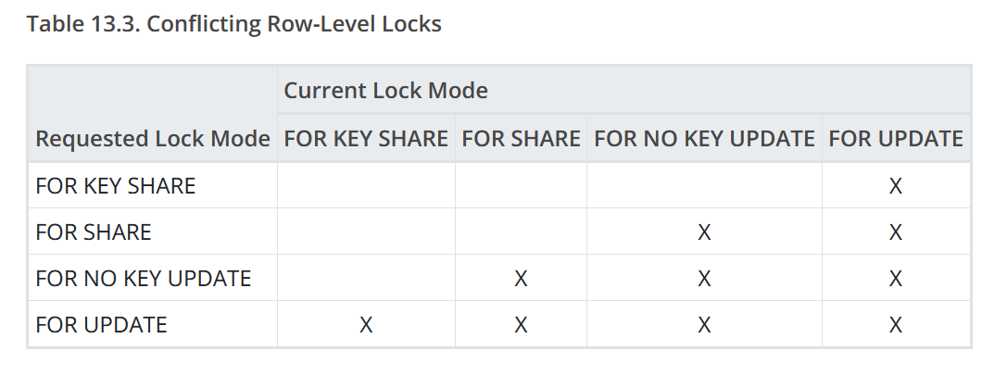
Sperren - 2
Sperren werden erst am Ende der Transaktion frei gegeben, vorher nur beim Rollback auf einen Savepoint
Zusätzlich gibt es noch sog. „Advisory Locks“ für Applikations-spezifische Sperr-Strategien
Details zu den Sperren finden sich in der Dokumentation
Sperren auf Zeilenebene

Slide 20
Transaktionen und Deadlocks
Grundsätzlich können sowohl bei expliziten als auch impliziten Sperren Verklemmungen, sog. Deadlocks, auftreten
PostgreSQL wird dann einer der beteiligten Transaktionen abbrechen,
d.h. Deadlocks werden erkannt
Goldene Regeln:
  Transaktionen kurz halten
  Restriktivste Aktion zuerst
  Ressourcen in gleicher Reihenfolge akquirieren
Zeit
//Transaktion 1
UPDATE accounts SET balance = balance + 100.00 WHERE acctnum = 11111;
  //Transaktion 2
UPDATE accounts SET balance = balance + 100.00 WHERE acctnum = 22222;
UPDATE accounts SET balance = balance - 100.00 WHERE acctnum = 11111;
//Transaktion 2 blockiert
//Transaktion 1
UPDATE accounts SET balance = balance + 100.00 WHERE acctnum = 22222;
//Transaktion 1 blockiert

